Slide 1
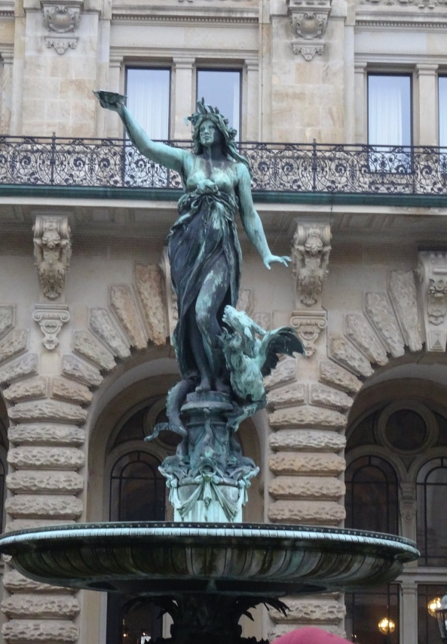
Higiena – najważniejszy warunek zdrowia
Warunki czystości i higieny
w krajach Globalnego Południa
w porównaniu do Europy
Notes:
1

Slide 2
Definicja Higieny
Nauczanie zdrowego trybu życia przez zachowanie higieny ciała i ubioru, a także przez higienę pracy
Objaśnienie słowa „Higiena” – pochodzi ono od greckiego terminu hygieia, oznaczającego zdrowie
Już w Starożytności zdrowie i higiena miały duże znaczenie
Notes:
2

Slide 3
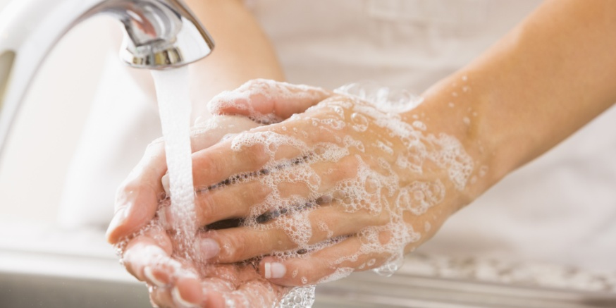
Higiena w Europie – powszechne standardy
Wiedza
poprawne przechowywanie jedzenia
jedzenie sztućcami
Dostęp do czystej wody pitnej
mycie rąk przed jedzeniem
mycie się chociaż raz na dzień
mycie naczyń
Dostęp do toalety/prysznica
pielęgnacja i utrzymanie czystości
Środki czystości
pranie ubrań po użyciu
utrzymanie czystości w domu
Notes:
3

Slide 4
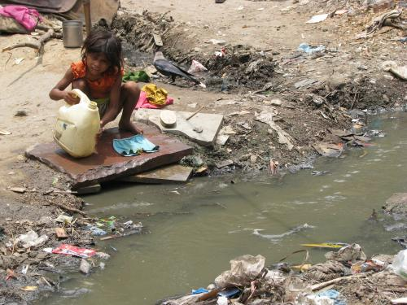
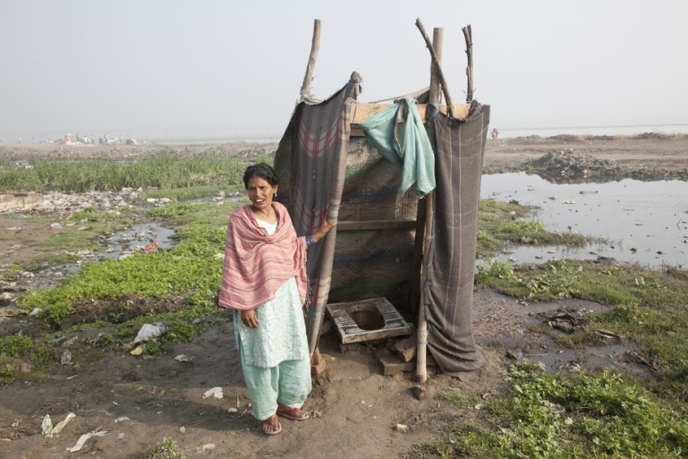
Higiena w slumsach Indii
Dostępna wiedza, ale brak możliwości realizacji
brak pieniędzy na środki zachowania czystości
i urządzenia czyszczące
zanieczyszczenie środowiska naturalnego
szwankująca służba komunalna
Niedostateczne wyposażenie w urządzenia sanitarne
niewystarczająca liczba toalet
zły ich stan, zła jakość
Dostęp do wody złej jakości
często brak wody pitnej
niedostateczne możliwości umycia się, czy umycia rąk
Notes:
4

Slide 5
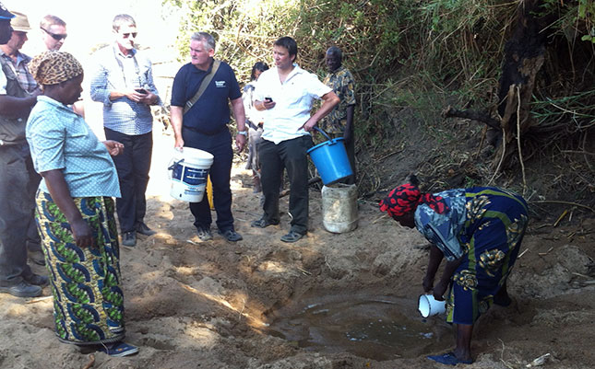
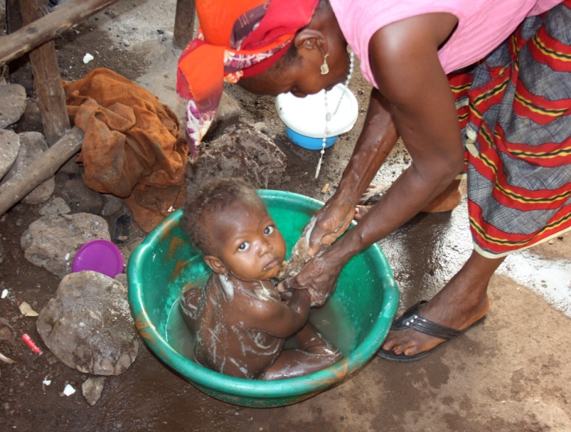
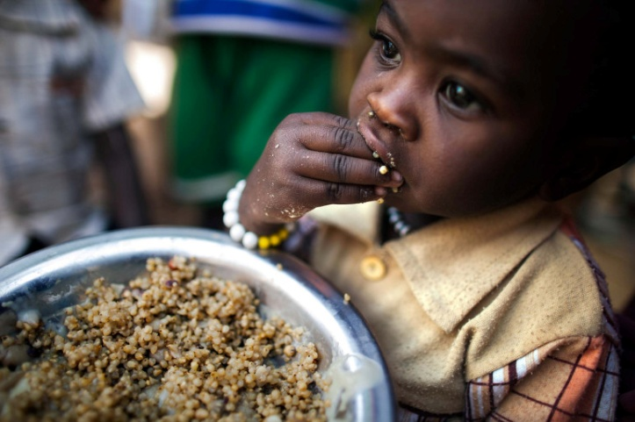
Higiena w wioskach Nigru
Słabo rozbudowana infrastruktura
brak wiedzy i generalny niedobór wody
podstawowe korzystanie z wody możliwe tylko warunkowo,
szwankujące pompy i doprowadzenia wody
prawie żadnych toalet oraz pryszniców z czystą wodą
mała ilość sklepów, gdzie można kupić środki czystości
brak możliwości higienicznego przechowywania żywnosci
jedzenie rękoma
Notes:
5

Slide 6
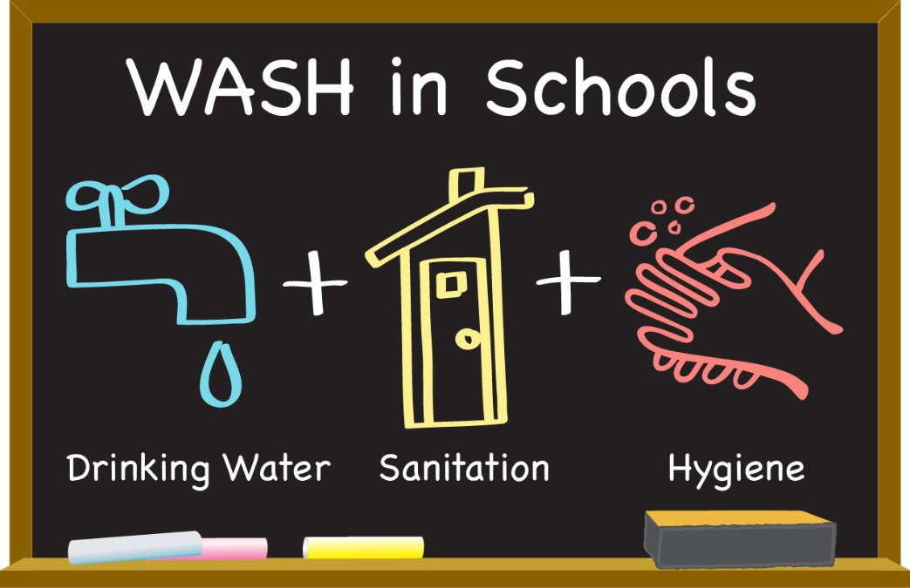
Higiena w szkołach Europy
Przepisy w formie „Planu higieny” ministerstwa zdrowia
„Plan higieny” zawiera np. zarządzenia dotyczące:
organizacji higieny (management, zachowania)
higieny osobistej (mycie i dezynfekcja rąk)
higieny otoczenia (usuwanie odpadów, kontrola wody pitnej)
higieny żywności (przygotowywanie jedzenia w szkole)
Notes:
6
6
In Europa haben Schulen Vorschriften, in Form von Hygieneplänen der Gesundheitsministerien. Die Gesundheit der Schüler und des Personals ist wichtig. Deshalb beinhalten Hygienepläne viele unterschiedliche Vorschriften. Der erste Punkt ist „Hygieneorganisation“. Hier werden Regeln und Reinigungspläne erstellt. Zum Beispiel muss man wenn man krank ist zu Hause bleiben, um niemanden anzustecken. Der zweite Punkt ist „personenbezogene Hygiene“. Hände sind durch ihre vielfältigen Kontakte mit der Umgebung und anderen Menschen die Hauptursache dafür, dass durch Kontakte Infektionskrankheiten übertragen werden. Daher ist es Pflicht sich regelmäßig die Hände zu waschen. Der dritte Punkt ist „Umgebungshygiene“. Damit es in der Schule sauber ist gibt es Regeln zur Abfallbeseitigung. Außerdem wird das Trinkwasser regelmäßig geprüft. Der letzte Punkt ist „Lebensmittelhygiene“ . Hier werden Regeln für die Essenszubereitung festgehalten. Sauberes Essen ist wichtig, damit keiner krank wird.

Slide 7
Higiena w szkołach Globalnego Południa
Brak zapewnienia podstawowego zaopatrzenia
Organizacje pomocy, takie jak Unicef wspierają:
lekcje higieny (dokładne mycie)
oddzielne urządzenia sanitarne
Ponieważ w rzeczywistości podstawowe zaopatrzenie nie jest zapewnione, ludzie nie przykładają dużej wagi do zachowania higieny w szkole,
lecz cieszą się, że w ogóle mają możliwość edukacji.
Notes:
7
7
In Schulen des globalen Südens sieht es anders aus. In den meisten Ländern ist die Grundversorgung, und somit der Zugang zu sauberem Wasser, nicht gesichert. Einige Schulen, an denen es eine Wasserversorgung gibt, werden von Hilfsorganisationen wie Unicef unterstützt. Die Organisation möchte, dass die Lehrer den Schülern das Waschen zeigen und die Sanitäranlagen von Jungs und Mädchen getrennt werden. Da allerdings die Grundversorgung nicht gesichert ist, legen die Menschen weniger Wert auf Hygiene in der Schule, sondern freuen sich, wenn es überhaupt Bildungsmöglichkeiten gibt.

Slide 8
Higiena otoczenia w odniesieniu do żywności
– sytuacja w Europie
Prawo i przepisy
Urzędy zdrowia, w celu zapewnienia bezpieczeństwa żywności
(np. Livsmedelverket - Szwecja; Gesundheitsamt - Niemcy; Sanepid - Polska)
Coraz bardziej zaostrzane przepisy
dla branży gastronomicznej (np. siatki na włosy, czepki, rękawiczki,
mycie rąk, dezynfekcja urządzeń do gotowania)
Notes:
8

Slide 9
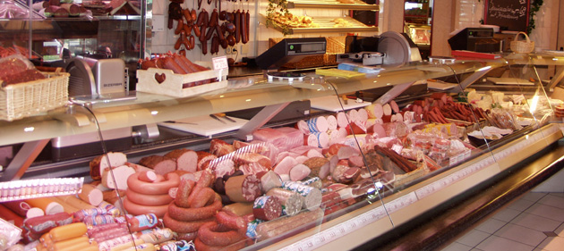
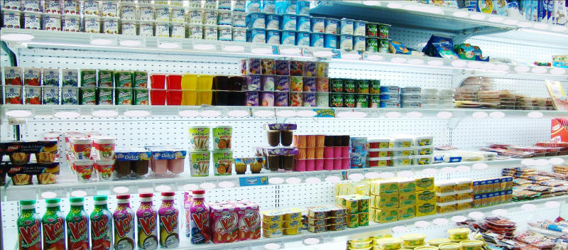
Warunki zakupów
i przechowywania żywności w Europie
Przechowywanie zamrożonej i/lub suszonej żywności
w prywatnych albo publicznych obszarach
Tępienie szkodników i insektów, mogących dostać się
do żywności
Sterylizacja półek sklepowych
Notes:
9

Slide 10
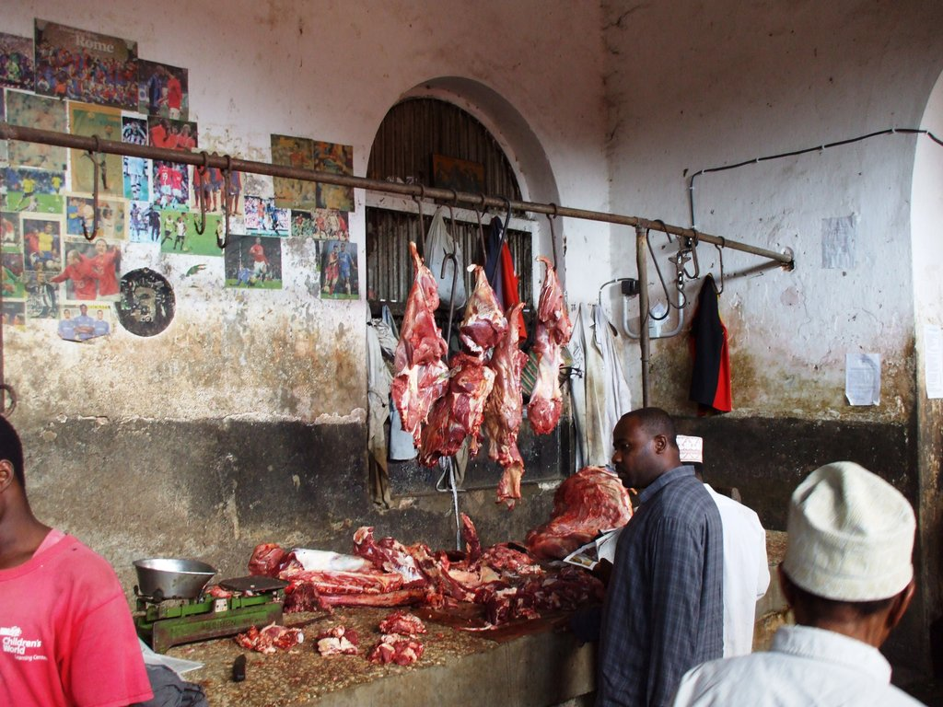
Sytuacja w krajach Globalnego Południa
Prawo i przepisy
Priorytet dla małej liczby “urzędów zdrowia”; informacje dla turystów na temat jakości żywności
Często próby polepszenia standardów higieny nie przynoszą żadnych skutków z powodu braku odpowiednich środków finansowych
i niedbałości (np. zbyt mała liczba służb porządkowych i przeprowadzanych kontroli)
Notes:
10

Slide 11
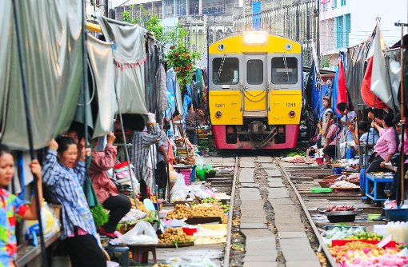
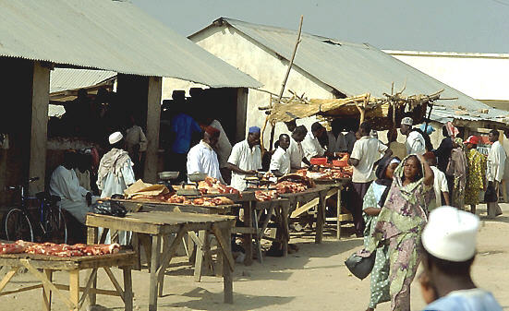
Warunki zakupów i przechowywania żywności w krajach Globalnego Południa
Często brak możliwości idealnego przechowywania żywności, brak możliwości zamrożenia, czy ochrony przed wilgocią
Słaba ochrona przed szkodnikami i insektami
Szkodliwe materiały (pierwiastki, trucizny, pyły), zanieczyszczenie lub zakażone bakteriami półki sklepowe
Notes:
11

Slide 12
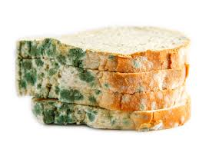
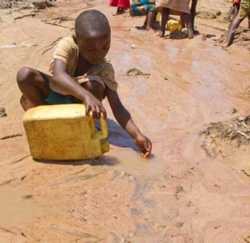
Zaopatrzenie w żywność
Spożywanie żywności gorszej jakości z powodu ogólnego jej braku
Konsumpcja zepsutego jedzenia
Spożywanie wody pitnej
z zanieczyszczonych źródeł
Notes:
12

Slide 13
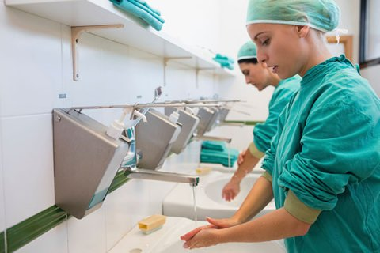
Higiena w szpitalach europejskich
Procedury uregulowane prawnie
Rygorystyczne przepisy odnośnie zachowania higieny
Po każdym zabiegu personel pielęgniarski i lekarze
obowiązkowo dezynfekują ręce, w szczególności dłonie
Dzięki temu jedna trzecia zakażeń w szpitalach
jest do uniknięcia
Notes:
13

Slide 14
Higiena w szpitalach
w krajach Globalnego Południa
Brak wprowadzonych przepisów odnoszących się do higieny
Brak sformułowancyh celów na przyszłość, ponieważ brakuje planów utrzymywania higieny
W większości krajów całkowity brak prawa
Wiele braków w zakresie przestrzegania higieny
wynika ze złej infrastruktury
Notes:
14

Slide 15
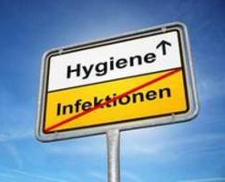
Wsparcie naukowe
W DGKH (Niemieckie Stowarzyszenie dla Higieny Szpitalnej) naukowcy pracują nad sposobem wyeliminowania problemów z higieną
w niemieckich szpitalach
Jednakże brak współpracy z krajami Globalnego Południa i wsparcia dla nich
Notes:
15

Slide 16
Wniosek
Bez finansowego, materialnego i logistycznego wsparcia nie jest możliwe poprawienie warunków higieny
w krajach Globalnego Południa.
Pozostanie podatne podłoże, na którym mogą rozwijać się choroby zakaźne, co w konsekwencji skutkuje epidemiami.
Notes:
16

